Slide 1
PYTHON OOP / 第 8 週
多型、抽象化與介面
以射擊遊戲理解共同介面與可替換物件
Enemy · update(dt) · ABC · Protocol · Motion
01
Notes:
References
https://minhuangyuntech.github.io/oo2026/materials/week-8-examples.zip

Slide 2
本週學習內容
同一個呼叫，可以交給不同物件完成
01
追蹤 update(dt)，理解多型與動態繫結。
02
比較鴨子型別、ABC 與 Protocol。
03
新增敵人行為，並以組合替換移動策略。
02
Notes:
References
https://minhuangyuntech.github.io/oo2026/materials/week-8-examples.zip

Slide 3
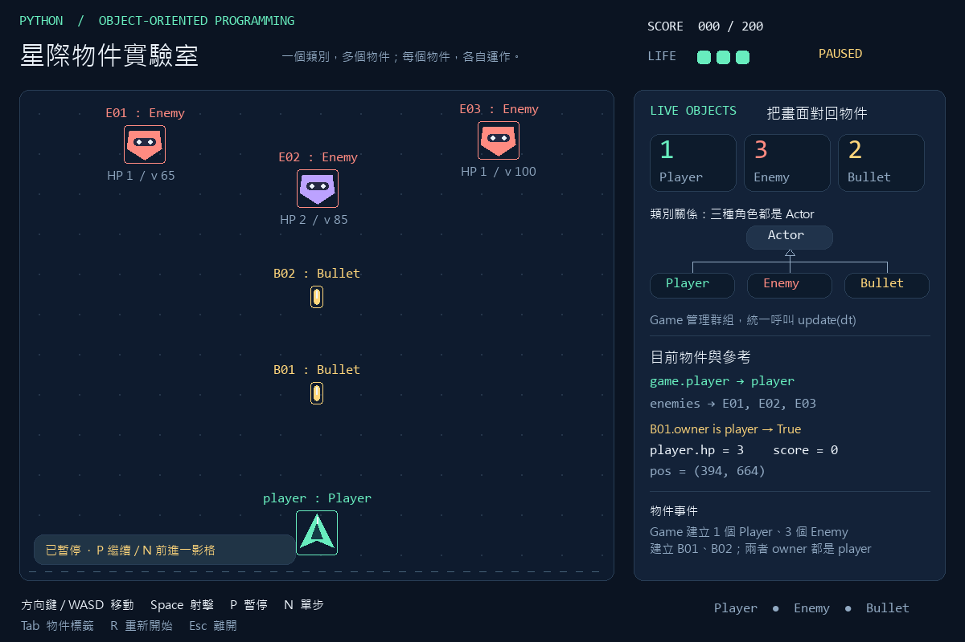
原射擊遊戲中的物件
Game 管理 Player、Enemy 與 Bullet
每個角色保存自己的位置、速度與狀態。
Game 透過群組呼叫更新，角色負責自己的行為。
03
Notes:
References
https://minhuangyuntech.github.io/oo2026/materials/pygame-oop-shooter.zip
https://www.pygame.org/docs/ref/sprite.html#pygame.sprite.Group.update

Slide 4
既有類別與更新責任
Enemy 直接沿用 Actor.update()
類別 | 更新方式
Actor | 依 velocity 移動並同步 rect
Player | 共同移動，再限制範圍與更新冷卻
Enemy | 沿用 Actor 的移動
Bullet | 共同移動，再移除離開畫面的子彈
繼承的方法也能參與多型，不必每個子類別都覆寫。
04
Notes:
References
https://minhuangyuntech.github.io/oo2026/materials/pygame-oop-shooter.zip

Slide 5
一次呼叫，更新整個群組
原遊戲 game.py 的 Game.update()
self.all_sprites.update(dt)
# Conceptual equivalent:
for actor in self.all_sprites:
actor.update(dt)
Group.update(dt) 把同一個 dt 傳給每個 Sprite 的 update。
群組不會收集各 update 的回傳值。
game.py / Game.update
05
Notes:
References
https://minhuangyuntech.github.io/oo2026/materials/pygame-oop-shooter.zip
https://www.pygame.org/docs/ref/sprite.html#pygame.sprite.Group.update

Slide 6
動態繫結的呼叫路徑
呼叫時依物件的實際類別尋找方法
實際物件 | 找到的方法 | 後續呼叫
player: Player | Player.update | super().update(dt)
E01: Enemy | Actor.update | 直接移動
B01: Bullet | Bullet.update | super().update(dt)
迴圈變數都叫 actor，實際參照的物件可以不同。
06
Notes:
References
https://minhuangyuntech.github.io/oo2026/materials/pygame-oop-shooter.zip
https://docs.python.org/3.12/tutorial/classes.html#inheritance

Slide 7
共同移動與 dt
dt 的單位是秒，velocity 的單位是像素／秒
def update(self, dt):
self.pos += self.velocity * dt
self.rect.center = (round(self.pos.x), round(self.pos.y))
子彈速度 −620，dt=0.5 時，y 減少 310 像素。
pos 保留小數，rect 使用整數座標進行繪圖與碰撞。
actors.py / Actor.update
07
Notes:
References
https://minhuangyuntech.github.io/oo2026/materials/pygame-oop-shooter.zip

Slide 8
覆寫與 super()
Bullet 在共同移動後加入自己的規則
def update(self, dt):
super().update(dt)
if self.rect.bottom < PLAY_AREA.top:
self.kill()
此單一繼承鏈中，super().update(dt) 呼叫 Actor.update。
子彈離開上方邊界時，kill() 將它從所有群組移除。
actors.py / Bullet.update
08
Notes:
References
https://minhuangyuntech.github.io/oo2026/materials/pygame-oop-shooter.zip
https://docs.python.org/3.12/tutorial/classes.html#inheritance

Slide 9
新增左右擺動的敵人
第 8 週新增的 WeavingEnemy
class WeavingEnemy(Enemy):
def __init__(self, name, position, speed=80, hp=1):
super().__init__(name, position, speed, hp)
self.elapsed = 0.0
def update(self, dt):
self.elapsed += dt
self.velocity.x = 100 * cos(3 * self.elapsed)
super().update(dt)
elapsed 累積秒數，cos() 讓水平速度週期變化。
生命值、受傷與群組操作仍沿用 Enemy。
extension.py / WeavingEnemy
09
Notes:
References
https://minhuangyuntech.github.io/oo2026/materials/week-8-examples.zip

Slide 10
新敵人加入同一群組
物件建立處選類別，更新處維持共同呼叫
from actors import Enemy
from extension import WeavingEnemy
a = Enemy("E01", (180, 180))
b = WeavingEnemy("E02", (395, 235))
group = pygame.sprite.Group(a, b)
group.update(1 / 60)
原版 Enemy 與新敵人都能接收 update(dt)。
完整遊戲的生成邏輯在 demo_game.py。
demo_game.py / Week8Game.spawn_enemy (concept)
10
Notes:
References
https://minhuangyuntech.github.io/oo2026/materials/week-8-examples.zip
https://www.pygame.org/docs/ref/sprite.html#pygame.sprite.Group.update

Slide 11
鴨子型別與 Spark
能回應需要的操作，就能參與該流程
class Spark:
def __init__(self) -> None:
self.ttl = 1.0
def update(self, dt: float) -> None:
self.ttl = max(0.0, self.ttl - dt)
Spark 保存剩餘時間 ttl，與 Enemy 沒有繼承關係。
Spark 可放入一般更新清單。Pygame 群組仍需要 Sprite 的配合。
contracts.py / Spark
11
Notes:
References
https://minhuangyuntech.github.io/oo2026/materials/week-8-examples.zip
https://docs.python.org/3.12/library/typing.html#typing.Protocol
https://www.pygame.org/docs/ref/sprite.html#pygame.sprite.Group.update

Slide 12
呼叫需要相容的方法
方法名稱與參數都會影響實際呼叫
class BadClock:
def update(self):
pass
bad = BadClock()
bad.update(0.5) # TypeError
沒有 update 時會發生 AttributeError。
update 存在，但不接受 dt，也無法完成這次呼叫。
contracts.py / BadClock
12
Notes:
References
https://minhuangyuntech.github.io/oo2026/materials/week-8-examples.zip
https://docs.python.org/3.12/tutorial/classes.html#inheritance

Slide 13
更新介面的契約
共同介面也包含行為與單位的約定
項目 | 本例的約定
輸入 | dt: float
單位 | 經過秒數，dt ≥ 0
副作用 | 更新自身狀態，必要時同步 rect
回傳 | None
抽象化讓使用者只依賴必要的操作，將實作細節留在物件內部。
13
Notes:
References
https://minhuangyuntech.github.io/oo2026/materials/week-8-examples.zip

Slide 14
抽象類別 ABC
用抽象方法表達子類別必須完成的操作
from abc import ABC, abstractmethod
class UpdateableABC(ABC):
@abstractmethod
def update(self, dt: float) -> None:
pass
這是獨立的簡化模型，原遊戲 Actor 仍是具體類別。
ABC 來自 abc 模組，abstractmethod 標記必要的方法。
contracts.py / UpdateableABC
14
Notes:
References
https://minhuangyuntech.github.io/oo2026/materials/week-8-examples.zip
https://docs.python.org/3.12/library/abc.html

Slide 15
尚未完成的抽象方法
抽象方法未完成時，Python 拒絕建立實體
class Incomplete(UpdateableABC):
pass
Incomplete() # TypeError
# Still abstract:
UpdateableABC() # TypeError
pass 本身不會建立抽象規則，關鍵是 ABC 與裝飾器。
ABC 不會完整檢查覆寫方法的簽章與行為。
contracts.py / abstract-class example
15
Notes:
References
https://docs.python.org/3.12/library/abc.html

Slide 16
完成抽象規格的子類別
FallingTarget 完成 update(dt)
class FallingTarget(UpdateableABC):
def __init__(self) -> None:
self.y = 0.0
def update(self, dt: float) -> None:
self.y += 80.0 * dt
建立物件後，update(0.5) 讓 y 從 0.0 變成 40.0。
抽象類別也可提供共用實作或一般方法。
contracts.py / FallingTarget
16
Notes:
References
https://minhuangyuntech.github.io/oo2026/materials/week-8-examples.zip
https://docs.python.org/3.12/library/abc.html

Slide 17
Protocol 描述需要的能力
依結構判定相容性，不要求明確繼承
from typing import Protocol
from collections.abc import Iterable
class Updatable(Protocol):
def update(self, dt: float) -> None: ...
def tick_all(items: Iterable[Updatable], dt: float) -> None:
for item in items:
item.update(dt)
tick_all 只需要每個項目能接收 update(dt)。
Iterable 允許清單、元組等可走訪的來源。
contracts.py / Updatable, tick_all
17
Notes:
References
https://minhuangyuntech.github.io/oo2026/materials/week-8-examples.zip
https://docs.python.org/3.12/library/typing.html#typing.Protocol

Slide 18
不同類別共用一個更新函式
FallingTarget 與 Spark 都符合 Updatable
from contracts import FallingTarget, Spark, tick_all
target = FallingTarget()
spark = Spark()
tick_all([target, spark], 0.5)
print(target.y, spark.ttl)
# 40.0 0.5
Spark 不必寫 class Spark(Updatable)。
同一個 dt 對不同物件產生不同狀態變化。
contracts.py / executable example
18
Notes:
References
https://minhuangyuntech.github.io/oo2026/materials/week-8-examples.zip
https://docs.python.org/3.12/library/typing.html#typing.Protocol

Slide 19
靜態檢查找出不相容的方法
typing_error.py 是刻意保留的錯誤範例
from contracts import BadClock, Updatable
bad: Updatable = BadClock()
# mypy: incompatible types in assignment
mypy 預期 update(self, dt: float)，但 BadClock 缺少 dt。
型別提示支援檢查，Python 不會自動執行 mypy。
typing_error.py
19
Notes:
References
https://minhuangyuntech.github.io/oo2026/materials/week-8-examples.zip
https://docs.python.org/3.12/library/typing.html#typing.Protocol
https://mypy.readthedocs.io/en/stable/protocols.html

Slide 20
runtime_checkable 的範圍
執行時檢查成員存在，不驗證完整方法簽章
from typing import Protocol, runtime_checkable
from contracts import BadClock
@runtime_checkable
class CanUpdate(Protocol):
def update(self, dt: float) -> None: ...
print(isinstance(BadClock(), CanUpdate))
# True
isinstance 回傳 True，不代表 update(0.5) 一定成功。
一般 Protocol 未加此裝飾器時，不能拿來做這種 isinstance 檢查。
contracts.py / CanUpdate
20
Notes:
References
https://minhuangyuntech.github.io/oo2026/materials/week-8-examples.zip
https://docs.python.org/3.12/library/typing.html#typing.Protocol

Slide 21
三種介面方式的比較
依需要選擇約束與檢查方式
方式 | 相容依據 | 主要檢查時機
鴨子型別 | 實際呼叫需要的操作 | 執行呼叫時
ABC | 繼承及抽象方法實作 | 建立實體時
Protocol | 方法與屬性的結構 | 主要由靜態檢查器檢查
三種方式都能配合多型。ABC 與 Protocol 也可以在同一專案共存。
21
Notes:
References
https://docs.python.org/3.12/library/abc.html
https://docs.python.org/3.12/library/typing.html#typing.Protocol
https://mypy.readthedocs.io/en/stable/protocols.html

Slide 22
型別相容與行為正確
介面定義可接受的呼叫，測試檢查狀態變化
01
update(dt) 的 dt 都以秒為單位，避免一個類別誤用毫秒。
02
覆寫方法仍接受原本呼叫，不新增必填參數。
03
測試也檢查位置、生命與 rect 是否維持一致。
22
Notes:
References
https://minhuangyuntech.github.io/oo2026/materials/week-8-examples.zip
https://docs.python.org/3.12/tutorial/classes.html#inheritance
https://docs.python.org/3.12/library/typing.html#typing.Protocol

Slide 23
以組合分離移動行為
Enemy 持有 Motion，將速度計算交給它
from typing import Protocol
class Motion(Protocol):
def velocity(self, dt: float) -> tuple[float, float]: ...
Motion 只描述 velocity(dt)，回傳 (vx, vy)。
回傳值是速度，尚未乘上 dt。
motion.py / Motion
23
Notes:
References
https://minhuangyuntech.github.io/oo2026/materials/week-8-examples.zip

Slide 24
直線與擺動兩種策略
相同 velocity(dt)，產生不同速度
from math import cos
class Straight:
def velocity(self, dt: float) -> tuple[float, float]:
return (0.0, 80.0)
class Weave:
def __init__(self) -> None:
self.elapsed = 0.0
def velocity(self, dt: float) -> tuple[float, float]:
self.elapsed += dt
return (100.0 * cos(3.0 * self.elapsed), 80.0)
Straight 不需保存時間，Weave 用 elapsed 保存自己的進度。
每個敵人建立自己的 Weave，避免共用可變時間狀態。
motion.py / Straight, Weave
24
Notes:
References
https://minhuangyuntech.github.io/oo2026/materials/week-8-examples.zip

Slide 25
StrategyEnemy 委派速度計算
繼承 Enemy 的角色功能，同時持有移動策略
class StrategyEnemy(Enemy):
def __init__(self, name, position, motion: Motion):
super().__init__(name, position)
self.motion = motion
def update(self, dt):
vx, vy = self.motion.velocity(dt)
self.velocity.update(vx, vy)
super().update(dt)
先取得速度，再由 Actor.update 將速度乘上 dt。
本例使用物件參照合作，不能只憑持有屬性就判定 UML 強組合。
extension.py / StrategyEnemy
25
Notes:
References
https://minhuangyuntech.github.io/oo2026/materials/week-8-examples.zip

Slide 26
保留敵人物件，替換策略
改變 motion 參照，不必重建 Enemy
from extension import StrategyEnemy
from motion import Straight, Weave
enemy = StrategyEnemy("E03", (620, 175), Weave())
original = enemy
enemy.motion = Straight()
print(enemy is original) # True
enemy 的身分、位置及 hp 保留。下一次更新使用新策略。
第 8 週遊戲按 C 切換 StrategyEnemy 的直線／擺動策略。
extension.py + motion.py
26
Notes:
References
https://minhuangyuntech.github.io/oo2026/materials/week-8-examples.zip

Slide 27
繼承與組合的選擇
依物件身分與行為變化決定關係
情況 | 選擇 | 例子
是一種 Enemy，沿用受傷規則 | 繼承 | WeavingEnemy(Enemy)
同一敵人需要切換移動方式 | 組合 | enemy.motion = Straight()
無共同父類別但能更新 | Protocol | tick_all([target, spark], dt)
StrategyEnemy 同時使用繼承與組合，兩者可以互補。
27
Notes:
References
https://minhuangyuntech.github.io/oo2026/materials/week-8-examples.zip

Slide 28
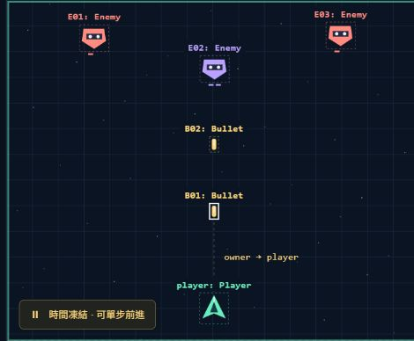
線上版的暫停觀察
線上版保留原遊戲，新增策略在第 8 週下載包
載入觀察範例，選 B01，再按 N 前進一影格。
B01.y 約從 490.0 變為 479.7，owner 仍是同一個 Player。
開啟原版線上遊戲 ↗
28
Notes:
References
https://minhuangyuntech.github.io/oo2026/materials/pygame-oop-shooter.zip
https://minhuangyuntech.github.io/oo2026/pygame/play/

Slide 29
下載與執行第 8 週範例
解壓縮 ZIP 後，在 week8_examples 資料夾執行
python -m pip install -r requirements.txt
python contracts.py
python demo_game.py --lang zh
python -m mypy --strict contracts.py motion.py
python -m mypy --strict typing_error.py
python -m unittest discover -s tests -v
下載第 8 週範例 ZIP ↗
Python 3.12+。一般操作沿用原遊戲，C 切換策略，P 暫停、N 單步。
英文／日文介面把 zh 改為 en／ja。typing_error.py 應回報型別錯誤。
week8_examples/
29
Notes:
References
https://minhuangyuntech.github.io/oo2026/materials/week-8-examples.zip

Slide 30
練習：停止移動的策略
新增 Freeze，讓既有敵人停在原地
01
實作 velocity(dt)，回傳水平與垂直速度 0。
02
把 enemy.motion 換成 Freeze()，再呼叫 update(0.5)。
03
確認位置不變，且 enemy 身分與 hp 都保留。
30
Notes:
References
https://minhuangyuntech.github.io/oo2026/materials/week-8-examples.zip

Slide 31
練習解答與狀態檢查
更換行為物件即可重用原本更新流程
class Freeze:
def velocity(self, dt: float) -> tuple[float, float]:
return (0.0, 0.0)
enemy.motion = Freeze()
before = tuple(enemy.pos)
original = enemy
enemy.update(0.5)
assert tuple(enemy.pos) == before
assert enemy is original
Freeze 依結構符合 Motion，不必明確繼承 Motion。
完整測試也確認 hp、rect 與群組關係。
motion.py / Freeze; tests/test_week8.py
31
Notes:
References
https://minhuangyuntech.github.io/oo2026/materials/week-8-examples.zip

Slide 32
本週重點與參考
共同介面讓物件能夠替換與合作
01
多型依實際物件選擇行為，繼承與鴨子型別都能支援。
02
ABC 規範實作責任，Protocol 描述結構相容性。
03
組合讓行為可替換，測試確認介面背後的約定。
Python 抽象類別 ↗
Python Protocol ↗
32
Notes:
References
https://docs.python.org/3.12/library/abc.html
https://docs.python.org/3.12/library/typing.html#typing.Protocol
https://docs.python.org/3.12/tutorial/classes.html#inheritance
https://www.pygame.org/docs/ref/sprite.html#pygame.sprite.Group.update
https://mypy.readthedocs.io/en/stable/protocols.html

